Slide 1




Les jeux vidéo

Slide 2
Sommaire
Introduction
Est-ce que les jeux vidéo sont bénéfiques ?
Comment les jeux vidéo nous attirent-ils ?
Conclusion
Sources

Slide 3
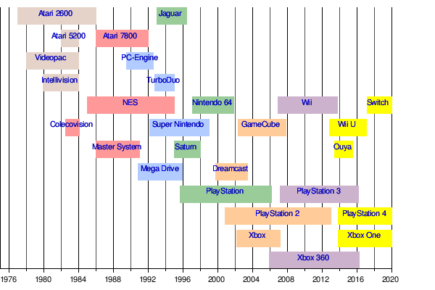
Introduction

Slide 4

Les jeux vidéo sont-ils bénéfiques ?

Slide 5
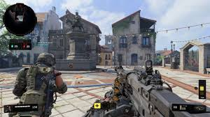

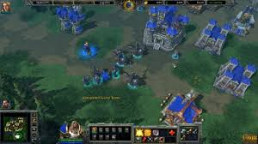

Stimuler le fonctionnement cognitif
FPS
Stratégie en temps réel

Slide 6

Les jeux vidéo : un danger ?

Slide 7
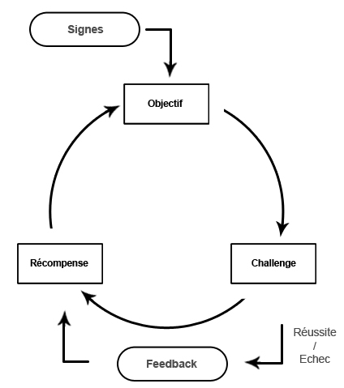






Comment les jeux vidéo nous attirent ?
Bande annonces

Slide 8
Conclusion
Les jeux vidéos sont bénéfiques.
Ils apportent avec eux de l’apprentissage dû à leurs capacité à augmenter notre potentiel.
Ils ne sont pas dangereux comme certains pourrait le dire.
Les jeux vidéos font maintenant partie de notre quotidien.

Slide 9
Sources
https://www.sciencesetavenir.fr/sante/les-jeux-videos-nuisent-ils-a-la-reussite-scolaire_18846
https://www.businessinsider.fr/effets-jeux-video-corps-cerveau
https://www.aktumag.com/laddiction-jeux-video-maladie/
https://fr.wikipedia.org/wiki/Jeu_vid%C3%A9o
https://www.supinfo.com/articles/single/4615-structure-ocr-objectifs-challenges-recompenses

